Slide 1
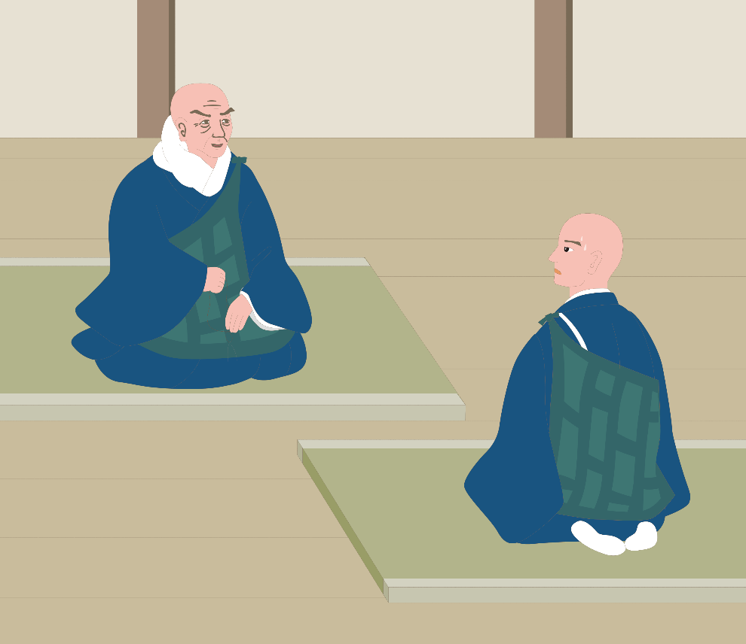
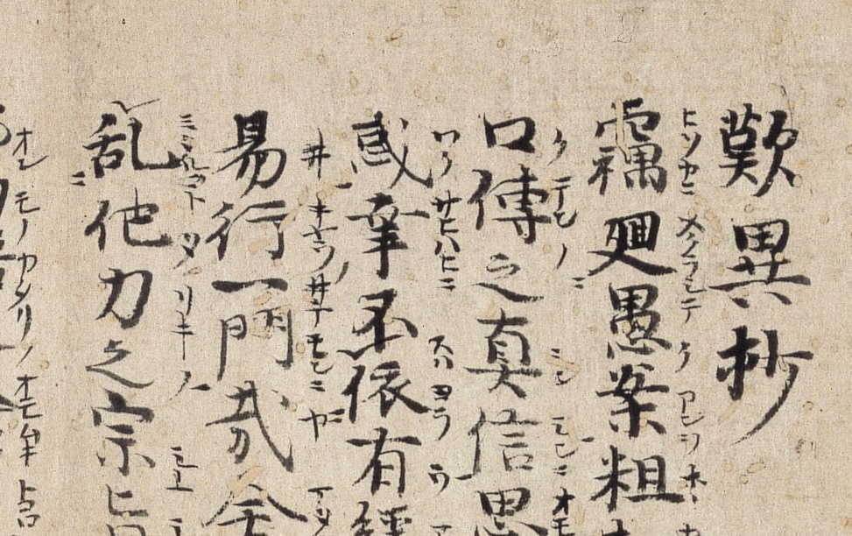
めて学ぶ
初
『歎異抄』講座
第６ 回
第五条 追善供養と念仏
●年●月●日（●）
●●●●

Slide 2

第五条の内容
１．追善供養の念仏とは
２．いのちのつながり
３．自力回向の否定
４．有縁の人々を救う方法

Slide 3
１．追善供養の念仏とは

Slide 4
親鸞は亡き父母の追善供養のために念仏したことは、かつて一度もありません。
（現代語訳）
親鸞は父母の孝養のためとて、一返にても念仏申したること、いまだ候はず。

Slide 5
親鸞は亡き父母の追善供養のために念仏したことは、かつて一度もありません。
（現代語訳）
親鸞は父母の孝養のためとて、一返にても念仏申したること、いまだ候はず。

Slide 6
きょう よう
孝 養
孝行
①孝行を尽くしてよく
親を養うこと。
②亡き親のために
ねんごろに弔うこと。

Slide 7
きょう よう
孝 養
①孝行を尽くしてよく
親を養うこと。
②亡き親のために
ねんごろに弔うこと。

Slide 8
孝養
追善供養

Slide 9
追善供養
人の死後、死者に縁のある生存者が、その死者のためにあとから追って善事を行うこと。

Slide 10
追善供養
人の死後、死者に縁のある生存者が、その死者のためにあとから追って善事を行うこと。
Notes:
・追善とは、死者のために追って行う善事をいう。
・親鸞聖人のおられた鎌倉時代、仏教は、追善供養と強く結びついていた。
・故人に縁のある生存者が、その故人のために、善根功徳を行って故人におくりとどける、追善すること、つまりそれが供養だと見なされていた。

Slide 11


供養
・尊敬すること
・礼拝すること
Notes:
・供養とは、敬意をもってねんごろにもてなすことをいい、相手に対する敬う心の表現とされていた。

Slide 12
供養
尊敬のおもいをもって、
三宝（仏・法・僧）に対して、飲食や衣服や薬や住居などをお供えすること。
Notes:
・仏教では、尊敬の思いをもって、釈尊や僧たちにいろいろな物をお供えすることをいい、これは在家信者のなすべき大事な行いとされていた。

Slide 13
供養
自分に縁のある死者のために
物資を差し上げること。
追善供養・先祖供養
Notes:
・供養とは、自分に縁のある死者に物資を差し上げること。つまり死者儀礼として、亡くなった方に対する行いとして一般に定着していった。

Slide 14
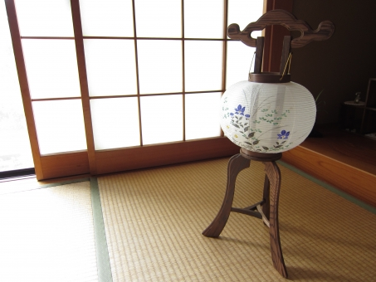
お盆
盂蘭盆経
う ら ぼん ぎょう
Notes:
・「孟蘭盆会」には、その起源となった有名なお経があり、これを「盂蘭盆経」という。

Slide 15
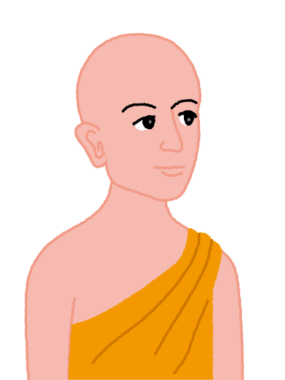
神通第一
目連尊者
Notes:
・「盂蘭盆経」には、目連尊者が亡き母を救うための話が説かれている。
・目連尊者は釈迦十大弟子の一人で、特に秀でた不思議な神通力を持っていた。

Slide 16
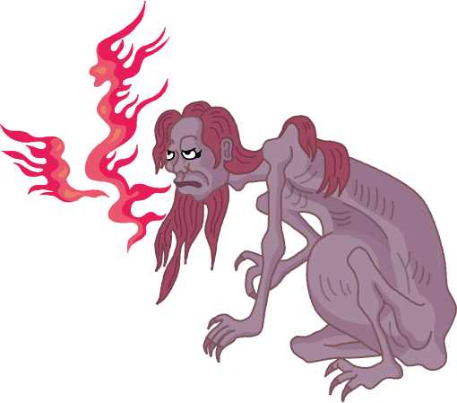
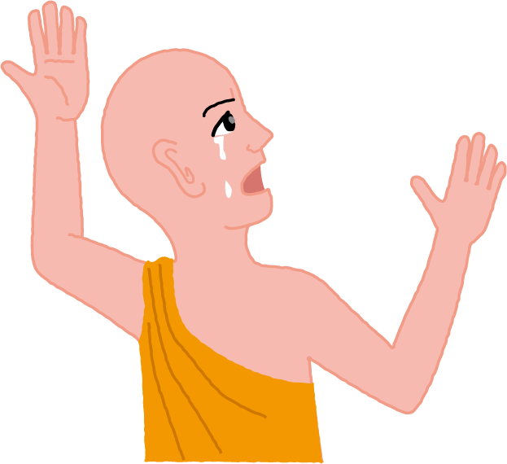
餓鬼道の世界
Notes:
・やっと見つけた母は、餓鬼道に堕ちていた。

Slide 17
六道
天
少
人間
阿修羅
苦
畜生
餓鬼
多
地獄
Notes:
・仏教では迷いの境遇として６つの世界が説かれ、これを六道という。
・六道とは、すべて苦のある世界であるが、その苦しみに多少がある。

Slide 18
餓鬼道の世界
偏愛
常に餓えや喉の乾きに悩まされる世界
Notes:
・餓鬼道の世界は、常に餓えやノドの乾きに悩まされる世界である。

Slide 19
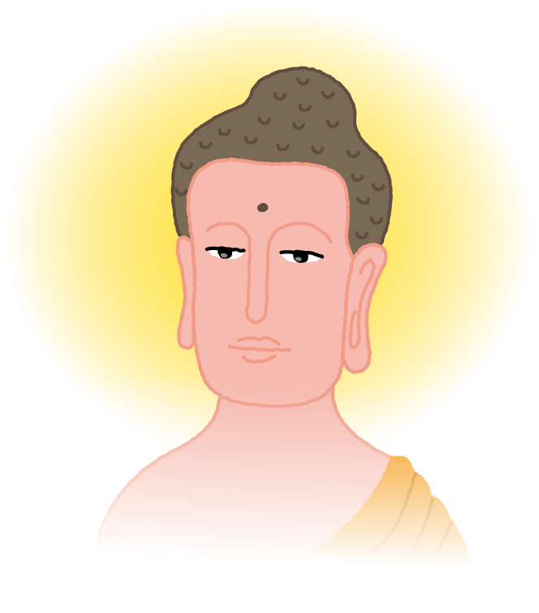
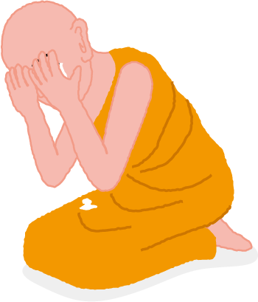
お釈迦さま
Notes:
・変わり果てた餓鬼のすがたの母を見て、目連尊者は嘆き悲しみ、母親を救うためにはどうすればいいのか、お釈迦様に尋ねた。
・お釈迦様は、目連尊者に、雨期の修行期間（夏安居）が終わったなら、多くの修行者に、食事や衣服など、たくさんの供養せよと教えた。

Slide 20
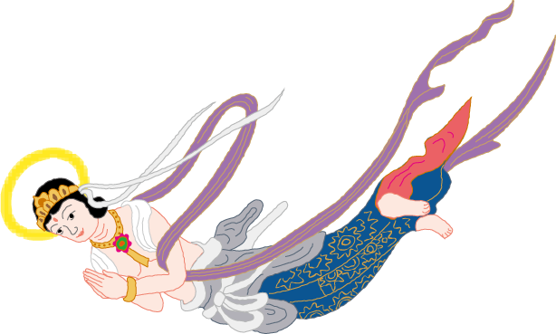
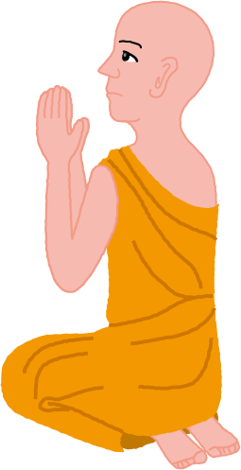
善
供養
Notes:
・目連尊者はお釈迦さまから教えられた通りに、多くの修行者に供養した。
・すると母は餓鬼道から救われて天上に生まれたと説かれている。
・つまり、盂蘭盆経には、多くの修行者に供養するという善い行い、善根功徳をして、亡き母を救うという追善供養が説かれている。

Slide 21
追善供養
死者との別れを嘆き悲しんでいる人の心を癒やすため
親しい人が死後、迷いの世界にいるなら、それを救いたいとの願いをかなえるため
死者への儀礼として、まるで仏教の中心であるかのように行われてきた。
Notes:
・嘆き悲しむ人の心の傷を癒やす機能として、追善供養は仏教の中心のように、日本でもとらえられていた。
・しかし、仏教の本来の目的は、いかにして仏のさとりを得ることができるかでる。

Slide 22
追善供養の念仏
故人に縁のある者が、迷いの世界にとどまる故人のために、追って善事としての念仏を称え、それを回向して仏のさとりに至らせること。

Slide 23
回向
回はめぐらすこと、向はさしむけること。自己の善行の功徳を自身の菩提、または他にめぐらしさしむけること。
追善回向
Notes:
・「回向」とは、「供養」と同じように使われる言葉である。
・自分の善行を他のものに差し向けることをいう。
・この方向が亡きご先祖に向けられると、追善回向になる。

Slide 24
追善供養の念仏
称名念仏
自分の称えた念仏の功徳（修行の功によって得た徳）を死者の追善のために回向する。
Notes:
・この「追善」のための「念仏」とは、親鸞聖人が「念仏まうしたること～」とあるので、阿弥陀仏の名号を口に称える称名念仏である。
・この称名念仏によって得た功徳を、自分のためではなく、死者の供養のために回向することが追善の念仏である。

Slide 25


南無阿弥陀仏
善
Notes:
・今は亡き父母、両親をおもって念仏する。念仏するという行為によって得た善を、亡き両親に回向して、つまりふりむけて、亡き人を成仏させようとする。それが、追善供養の念仏である。

Slide 26
親鸞は亡き父母の
追善供養のために念仏したことは、かつて一度もありません。
（現代語訳）
親鸞は父母の孝養のためとて、一返にても念仏申したること、いまだ候はず。
Notes:
・しかし親鸞聖人は、亡き父母への追善供養としての念仏をきっぱりと拒絶される。

Slide 27
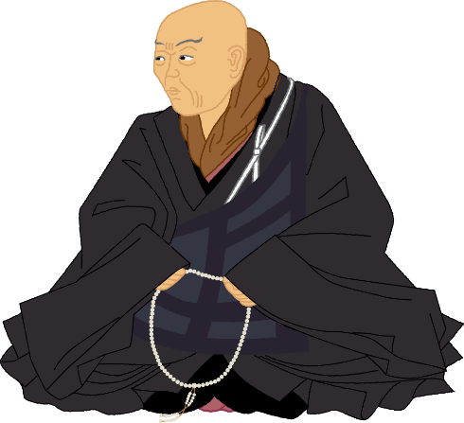
親鸞聖人は親不孝の人？

Slide 28
追善供養より、もっと確実に、もっと深く、人々の悲しみをいやし、生死に迷う私たちに、真実の安らぎを与えてゆく道のあることを確認された。
他力念仏

Slide 29
ここまでのポイント
☆追善供養の念仏は、故人に縁のあ
る者が、故人のために念仏を称え、
その善によって故人を仏のさとり
に至らせることである。
☆しかし親鸞聖人は、追善供養のた
めに念仏を称えることを否定する
立場を示された。

Slide 30
第五条の内容
１．追善供養の念仏とは
２．いのちのつながり
３．自力回向の否定
４．有縁の人々を救う道
Notes:
・親鸞聖人は、追善供養のための念仏をきっぱりと否定する立場を示されるが、次の２と３ではその理由が示される。

Slide 31
２．いのちのつながり

Slide 32
というのは、命のあるものはすべてみな、これまで何度となく生れ変り死に変りしてきた中で、父母であり兄弟
・姉妹であったのです。
（現代語訳）
そのゆゑは、一切の有情はみなもつて世々生々の父母・兄弟なり。

Slide 33
というのは、命のあるものはすべてみな、これまで何度となく生れ変り死に変りしてきた中で、父母であり兄弟
・姉妹であったのです。
（現代語訳）
そのゆゑは、一切の有情はみなもつて世々生々の父母・兄弟なり。
Notes:
・ここでは「有情」と「世々生々」という言葉に注目する。

Slide 34
有情
衆生
＝命のあるもの
生きとし生けるもの
世々生々
＝生れ変り死に変りすること
輪廻転生
Notes:
・有情とは、命あるもの、生きとし生けるもので、衆生と同じ意味。
・世々生々は生まれ変わり死に変わりすること。
・全ての命あるものは、つまり人間だけでなく、あらゆる生きとし生けるものはすべて、遠い過去世から、現在に至るまで、生まれ変わり死に変わりしてきた。これを輪廻転生という。

Slide 35
輪廻転生
六道
天
人間
阿修羅
畜生
餓鬼
地獄
Notes:
・輪廻転生とは、迷いの世界である六道を廻ることをいう。

Slide 36

山鳥の
ほろほろと鳴く
声きけば
父かとぞおもふ
母かとぞおもふ
（行基）
Notes:
・輪廻転生について、次のような歌があります。★
・これは、奈良時代の有名な僧侶で、社会事業に尽力された行基さんの歌です。
・行基さんが大和の葛城山に籠もって修行していた時のこと、「ほろほろ」と鳴く山鳥の声が聞こえてきました。その山鳥が亡くなった自分の父や母であったかもしれないと思って歌に詠まれたのでしょうね。
・山鳥の過去世が人間で、行基さんの両親であったかもしれないとの歌に、果てしない「いのち」の広がる世界とつながりを感じることができます。

Slide 37





過去
親子
現在
他人
Notes:
・世々生々の父母兄弟とは、私が生まれかわり死に変わり、生と死を繰り返していくなかで、現在、この世界では縁のない赤の他人であっても、過去のいずれかの境涯において父と子の間柄だったかもしれないということ。

Slide 38
父母を救う
現在の私における
父母兄弟に限定されない
一切の有情を救うこと
私のような煩悩だらけの
凡夫にできることではない
Notes:
・つまり「父母を救う」という、救済の対象について、いのちを輪廻のつながりの中で考えてみたら、今の境涯において縁を結んでいる父母に限定されない。

Slide 39
この世の命を終え、浄土に往生してただちに仏となり、どの人をもみな救わなければならないのです。
（現代語訳）
いづれもいづれも、この順次生に仏に成りてたすけ候ふべきなり。

Slide 40
この世の命を終え、浄土に往生してただちに仏となり、どの人をもみな救わなければならないのです。
（現代語訳）
いづれもいづれも、この順次生に仏に成りてたすけ候ふべきなり。

Slide 41
いづれもいづれも
＝あらゆる生きとし生けるもの。
順次生
＝現在の生が終って、次に生まれ
変わる生。次の境界。
仏になりてたすけ候ふ
＝仏となって救うことができる。

Slide 42
仏と成って救う
次の生において
浄土に往生して仏になる
生きとし生けるものを
救うことができる
Notes:
・すべての衆生を救う方法は、ただひとつ、次の生において浄土に往生して私が仏になることであると言われている。

Slide 43
ここまでのポイント
☆現生における父母兄弟だけでなく、
いのちのつながり（輪廻）の中で
父母兄弟であったすべての生きと
し生けるものを救いの対象とする。
☆この私が次の生で浄土に往生して
仏となり、すべての生きとし生け
るものを救うことができる。

Slide 44
第五条の内容
１．追善供養の念仏とは
２．いのちのつながり
３．自力回向の否定
４．有縁の人々を救う道

Slide 45
３．自力回向の否定

Slide 46
念仏が自分の力で努める善でありますなら、その功徳によって亡き父母を救いもしましょうが、念仏はそのようなものではありません。
（現代語訳）
わがちからにてはげむ善にても候はばこそ、念仏を回向して父母をもたすけ候はめ。

Slide 47
念仏が自分の力で努める善でありますなら、その功徳によって亡き父母を救いもしましょうが、念仏はそのようなものではありません。
（現代語訳）
わがちからにてはげむ善にても候はばこそ、念仏を回向して父母をもたすけ候はめ。

Slide 48
念仏を自分の力で修める善として用いる
わがちからにてはげむ善
自力念仏

Slide 49
わが身をたのみとし、わが心をたのみとすることであり、自分の力を頼って行にはげみ、自分がつくるさまざまな善を頼りにする人のことである。
（『一念多念文意』現代語訳）
自力
とは・・・

Slide 50
自力念仏
わが身、わが心をたのみとし、自力によって称名念仏の行にはげむこと。

Slide 51
その功徳によって亡き父母を救いもしましょうが、念仏はそのようなものではありません。
（現代語訳）
念仏を回向して父母をもたすけ候はめ。
Notes:
・「念仏を回向して父母をもたすけ候はめ」、とは、念仏を自力で努める善として用いることができたなら、その功徳によって亡き父母を助けることができるということになるが、親鸞聖人は、「念仏はそのようなものではない」と言われる。

Slide 52
回向
自力回向
他力回向
Notes:
・「回向」には、大きく分けて、自力回向と他力回向がある。

Slide 53
自力回向
自ら修めた善を…
・自らのさとりのために
ふりむける
・他の人々を救うために
ふりむける

Slide 54
自力回向
自ら修めた善を…
・自らのさとりのために
ふりむける
・他の人々を救うために
ふりむける

Slide 55
自力回向
自ら修めた善を…
・他の人々を救うために
ふりむける
追善供養

Slide 56
自力念仏
自ら称えた念仏を…
・他の人々を救うために
ふりむける
追善供養の念仏
Notes:
・「自力念仏」とは、自ら称えた念仏を、他の人々を救うための善根として回向する、振り向けることをいう。
・これが、追善供養の念仏とされる。
・しかし、親鸞聖人は、念仏とは、自分が称えて功徳を積み重ねていくような自力の行ではないと言われる。

Slide 57
念仏は自力回向の行ではない。
その功徳によって亡き父母を救いもしましょうが、念仏はそのようなものではありません。
念仏を回向して父母をもたすけ候はめ。
Notes:
・「父母をもたすけ候はめ」の「め」は、推量の助動詞「む」の已然形で、「～よう」「～たい」と、話し手の意志や希望を表わす。
・つまり、自分の念仏を、追善供養の功徳の道具にしたいと思っても、それはあくまでも希望であって、本来はそのようなものではないと言われている。
・よって、念仏は自力回向の行ではない。

Slide 58
『正像末和讃』
悪い本性を抑えることなどできるはずもない。その心はまるで蛇やさそりのようであり、たとえ善い行いをしても、煩悩の毒がまじっている。だから、その行いがいつわりの行と呼ばれている。
（現代語訳）
悪性さらにやめがたし
こころは蛇蝎のごとくなり
修善も雑毒なるゆゑに
虚仮の行とぞなづけたる
（註・六一七頁）
Notes:
・自分の行いはすべて煩悩という毒が混じっていて、どのよう善根を積むための修行も嘘偽りの行であると告白されている。

Slide 59
自力回向の念仏
念仏を自らが修めた善として積み上げていく
雑毒の善
虚仮の行
回向できるような善ではない

Slide 60
自力念仏
南無阿弥陀仏
善
Notes:
・自分で称えた念仏は、私の善根功徳にはなり得ないので、いくら愛しいと思っていても、むなしいことですが先立った人を救うことはできない。

Slide 61
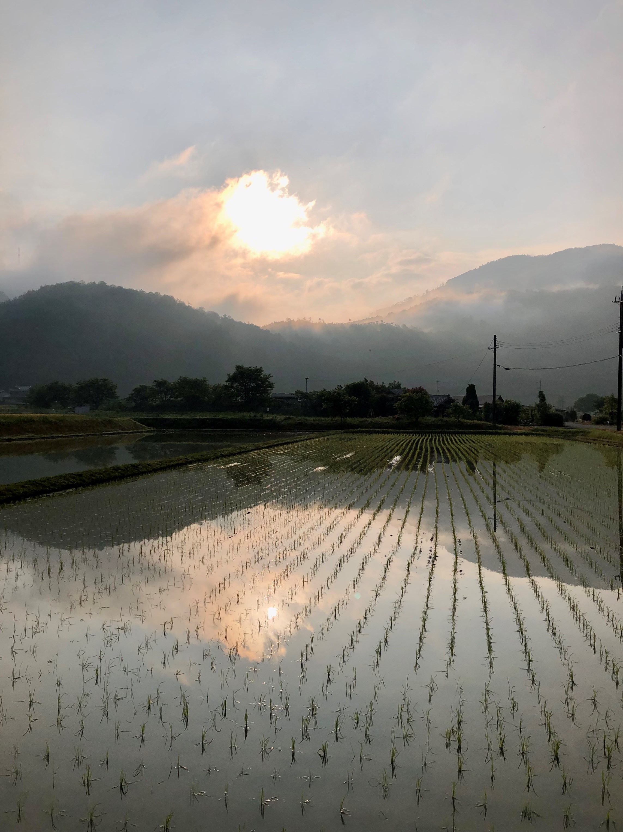
われ称え
われ聞くなれど
南無阿弥陀
つれてゆくぞの
親のよび声
（原口針水）
Notes:
・私が称えている念仏は、私が称えているのだけれど、必ず浄土へ生まれさせるという阿弥陀仏の呼びごえであるといわれ、念仏を「親の呼び声」と表現している。

Slide 62
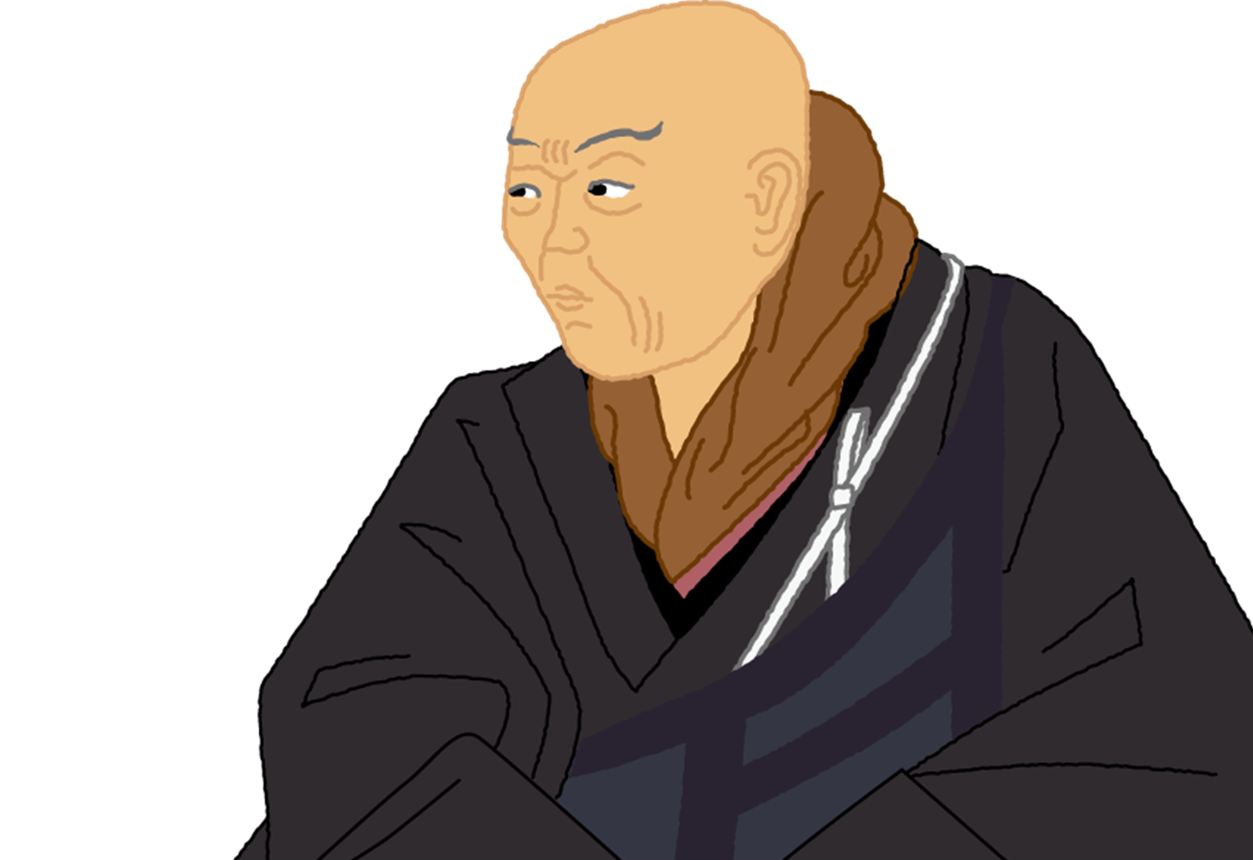
名号とは
「帰命（南無）」とは、わたしを招き、喚び続けておられる如来の本願の仰せである。
本願招喚の勅命なり
（『教行信証』行巻）
Notes:
・「南無阿弥陀仏」とは、わたしを招き、喚び続けておられる如来の本願の仰せであるといわれた。

Slide 63
称名念仏
名号（南無阿弥陀仏）
「必ず救う、われにまかせよ」の阿弥陀仏のよび声であり、そのよび声は私の称える念仏となって、今ここに至りとどいている。
Notes:
・私の称えている念仏、称名念仏は、名号である「南無阿弥陀仏」そのもの。

Slide 64
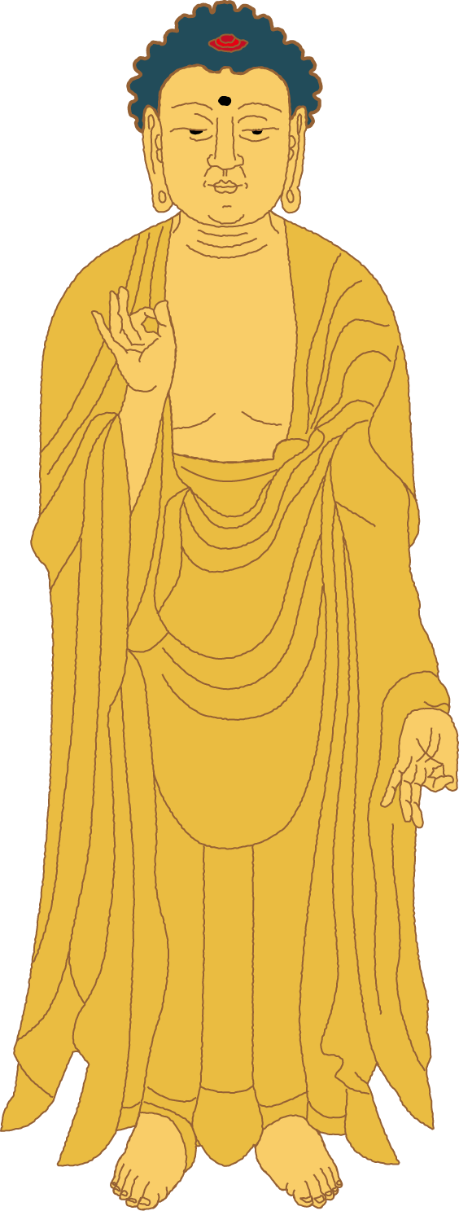
他力回向の念仏
名号
よび声
回向
南無阿弥陀仏
Notes:
・名号を私に回向してくだされる。
・私に称える念仏「南無阿弥陀仏」は、名号であり阿弥陀仏のよび声そのもの。
・私の称える念仏は阿弥陀仏からいただいたものであり、私のつくりあげたものではないので追善供養のための功徳にはならない。

Slide 65
自力
・自力念仏
・自力回向
（追善供養）

Slide 66
他力
・他力念仏
・他力回向

Slide 67
ここまでのポイント
☆他力回向とは、阿弥陀仏の救いの
はたらきであり、私たちが他の人
に善をふりむけることではない。
☆念仏とは、名号が私を通して出て
きたものであり、念仏という行為
で得た善によって、他の人を救う
ことはできない。

Slide 68
第五条の内容
１．追善供養の念仏とは
２．いのちのつながり
３．自力回向の否定
４．有縁の人々を救う道
Notes:
・親鸞聖人は、亡き父母のために追善供養の念仏をしたことがないと言われ、その理由を二つあげられた。
・一つ目は「いのちのつながり」。救いの対象は、一切の有情、即ちあらゆる生きとし生けるものであり、現在の親・兄弟だけではないということ。
・二つ目は「自力回向の否定」。私の称える念仏は、阿弥陀仏からいただいた他力回向の念仏であり、私の積み上げた善とはならないので、追善供養によって亡くなった方を救うことはできない。

Slide 69
第五条の内容
１．追善供養の念仏とは
２．いのちのつながり
３．自力回向の否定
４．有縁の人々を救う道

Slide 70
４．有縁の人々を救う道

Slide 71
自力にとらわれた心を捨て、速やかに浄土に往生してさとりを開いたなら、
（現代語訳）
ただ自力をすてて、いそぎ浄土のさとりをひらきなば、

Slide 72
自力にとらわれた心を捨て、速やかに浄土に往生してさとりを開いたなら、
（現代語訳）
ただ自力をすてて、いそぎ浄土のさとりをひらきなば、

Slide 73
阿弥陀さまのお救いにまかせる。
自分の力をたよりとする心を捨てる。
自力にとらわれた心を捨てて、
ただ自力をすてて
Notes:
・ここでは「捨てて」とあるが、捨てるということは、「自力をたのむ心を改める、ひるがえす」ということに他ならない。

Slide 74
復習
しかしそのような人でも、自力にとらわれた心をあらためて、本願のはたらきにおまかせするなら、真実の浄土に往生することができるのです。
しかれども、自力のこころをひるがへして、他力をたのみたてまつれば、真実報土の往生をとぐるなり。 （註・八三三頁）
『歎異鈔』第三条

Slide 75
自力をたのむ心を
ひるがえして
本願他力におまかせする
回心
え しん
・心の向きを変えること
・心を根本から改めること
Notes:
・自力をたのむこころをひるがえして阿弥陀仏の本願他力の救いに身をまかせることを「回心」という。

Slide 76
自力をたのむ心を
ひるがえして
本願他力におまかせする
阿弥陀仏の真実報土に
往生することができる

Slide 77

真実報土
阿弥陀仏の浄土
Notes:
・「真実報土」とは、阿弥陀仏の浄土、極楽浄土ともよばれている。
・「極楽」とは固有名詞で、阿弥陀仏の建立された浄土のこと。

Slide 78
速やかに浄土に往生してさとりをひらいたなら、
いそぎ浄土のさとりをひらきなば
私が浄土に往生して
すぐさま仏となったならば、
Notes:
・「いそぎ」とは、「速かに」という意味・
・自力の修行においては、浄土に往生すること、さとりにいたることは非常に時間がかかるが、阿弥陀仏のはたらきによって速やかに真実の報土である極楽浄土に往生しさとりを得させていただくということ。

Slide 79
迷いの世界にさまざまな生を受け、どのような苦しみの中にあろうとも、
（現代語訳）
六道四生のあひだ、いづれの業苦にしづめりとも、

Slide 80
迷いの世界にさまざまな生を受け、どのような苦しみの中にあろうとも、
（現代語訳）
六道四生のあひだ、いづれの業苦にしづめりとも、

Slide 81
六道
＝迷いの世界の総称
四生
＝迷いの世界での生れ方
迷いの世界の総称と
その生れ方

Slide 82
六道
天
苦しみの世界
人間
迷いの世界
阿修羅
畜生
餓鬼
地獄

Slide 83






四生
①胎生
（母胎から生れる）
②卵生
（卵から生れる）

Slide 84




四生
③湿生
（湿気から生れる）
④化生
（業力により忽然と生れる）
Notes:
・六道四生とは、迷いの世界の総称とその生まれ方のことであり、亡き人が、どこの迷いの世界にいても、ということ。

Slide 85
迷いの世界にさまざまな生を受け、どのような苦しみの中にあろうとも、
（現代語訳）
六道四生のあひだ、いづれの業苦にしづめりとも、

Slide 86
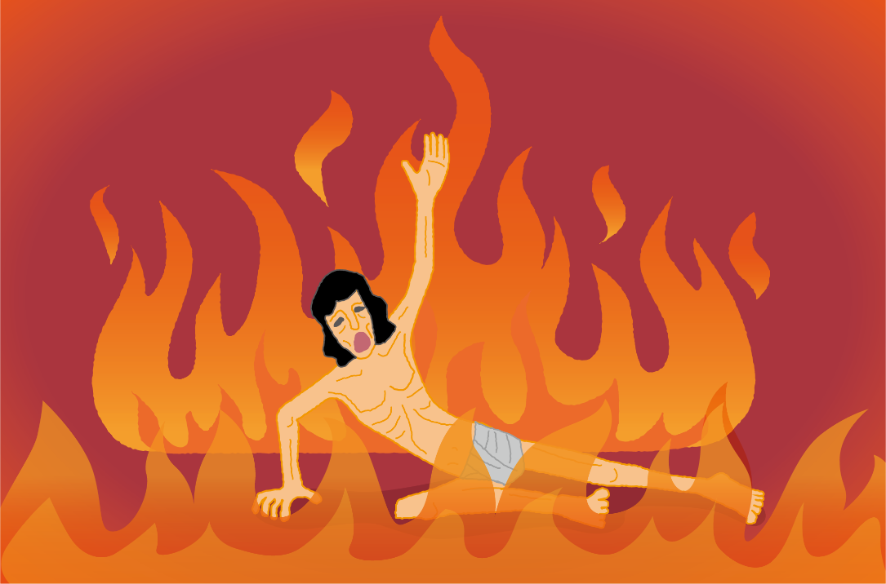
業苦
自業自得
悪業による苦しみ。悪い行為の結果として受ける苦悩。
地獄

Slide 87
迷いの世界にさまざまな生を受け、どのような苦しみの中にあろうとも、
六道四生のあひだ、いづれの業苦にしづめりとも、
亡き者たちがどのような苦しみの境界にいたとしても

Slide 88
自由自在で不可思議なはたらきにより、何よりもまず縁のある人々を救うことができるのです。
このように聖人は仰せになりました。
（現代語訳）
神通方便をもつて、まづ有縁を度すべきなりと云々。

Slide 89
自由自在で不可思議なはたらきにより、何よりもまず縁のある人々を救うことができるのです。
このように聖人は仰せになりました。
（現代語訳）
神通方便をもつて、まづ有縁を度すべきなりと云々。

Slide 90
神通方便
自由自在な不思議なてだて。
超人的なはたらき、能力のこと。
六神通
1.神足通（あらゆるところに自在に行ける能力）
2.天眼通（この世のすべてを見通す能力）
3.天耳通（あらゆる声を自在に聞きわける能力）
4.他心通（他人の心の中を自在に知る能力）
5.宿命通（自他の過去世のありさまを知る能力）
6.漏尽通（煩悩をすべて滅したことを知る能力）
Notes:
・『大経』の四十八願の中、第五願から第十願の六願に、浄土に往生すればこの六神通が得られることが誓われている。

Slide 91
縁ある人を、迷いの世界から、さとりの世界に渡すことができる。
何よりもまず縁のある人々を救うことができるのです。
まづ有縁を度すべきなりと云々。
Notes:
・この「有縁」とは、親子、兄弟、友人など、現世において縁のあったすべての人々を指す。
・本来はあらゆる衆生がめあてとなるが、親鸞聖人が「有縁をまず最初に救うべきなり」と言われたのは、人間の感情的な願いでもある追善供養を考えてのことかもしれない。

Slide 92
『浄土文類聚鈔』
本願力回向
本願力の回向に二種の相あり。一つには往相、二つには還相なり。 （註・四七八頁）
浄土に往生して仏と成り、迷いの世界に還り来て、人々を教え導くはたらき。
還相回向
私を浄土に往生させて、仏と成らせるはたらき。
往相回向
衆生教化
往生成仏
Notes:
・阿弥陀仏の救いは、私を浄土へ往生させ、仏と成らせるだけで完結するのではない。仏と成った私は、お浄土から再びこの世界に還って来て衆生教化を行う。

Slide 93



浄土
（さとりの世界）
往相
私たちが浄土に往くすがた
六道
（迷いの世界）

Slide 94
速やかに浄土に往生してさとりを開いたなら、
いそぎ浄土のさとりをひらきなば、
私が浄土に往生して仏となる。
往相

Slide 95
浄土
（さとりの世界）
往相
私たちは浄土に往生して仏となる

Slide 96
浄土
（さとりの世界）
還相
仏と成り、六道に還るすがた
六道
（迷いの世界）
Notes:
・迷いの世界に帰り来て、あらゆる生きとし生けるものすべてを仏道に向かわせるはたらきを阿弥陀仏から恵まれる。

Slide 97
「正信偈（天親章）」（行巻）
阿弥陀仏の浄土に往生すれば、
ただちに真如をさとった身となり、さらに迷いの世界に還り、神通力をあらわして
自在に衆生を救うことができる
（現代語訳・一四八頁）
往相の利益往生即成仏
得至蓮華蔵世界
即証真如法性身
遊煩悩林現神通
入生死園示応化

Slide 98
「正信偈（天親章）」（行巻）
阿弥陀仏の浄土に往生すれば、
ただちに真如をさとった身となり、さらに迷いの世界に還り、神通力をあらわして
自在に衆生を救うことができる
（現代語訳・一四八頁）
得至蓮華蔵世界
即証真如法性身
遊煩悩林現神通
入生死園示応化
還相のはたらき
衆生教化

Slide 99


浄土
還相
回向
名号
往相
現世
南無阿弥陀仏

Slide 100
縁ある人々を、教え
導くことができる。
何よりもまず縁のある人々を救うことができるのです。
まづ有縁を度すべきなりと云々。
還相

Slide 101
わが子の
幸せ
南無阿弥陀仏
恩返し

Slide 102

往相
還相
法事
仏徳讃嘆
報恩感謝
南無阿弥陀仏
Notes:
・私たちが阿弥陀仏の名号を聞いて、お念仏している姿は、決して自分自身の習得によってのみ身につけたものではない。
・先にご往生された有縁の方々が、往相回向のはたらきで仏と成って、再びこの世界に還相されたことによる賜物である。
・私たちが法事をするのは、追善供養のためではなく、先に往生され仏となられた方々に対する感謝の心、「仏徳讃嘆」「報恩感謝」のために行う。

Slide 103
神通方便をもつて、まづ有縁を度すべきなりと云々。
親鸞は父母の孝養のためとて、一返にても念仏申したること、いまだ候はず。
Notes:
・親鸞聖人は、第５条の冒頭で、「親鸞は父母の孝養のためとて、… 」と、「亡き父や母のために念仏を称えたことは一度もない」といわれた。
・しかし最後に「神通方便をもつて、まづ有縁を度すべきとなり」と、還相回向の自由自在で不可思議なはたらきにより、何よりも縁のある人びとを救うことができると言われた。
・親鸞聖人が、最後にあえてすべてを救うべしと言わずに、「まづ有縁を度すべきなり」と仰られたのは、私たちの身近な者への追慕の念に寄り添われて、一番初めに縁のある人々を救うことができるのですと言われた。

Slide 104
ここまでのポイント
☆自力をすてて阿弥陀仏の救いのは
たらきにおまかせすれば、浄土に
往生して、さとりをひらくこと
ができる。
☆還相のはたらきによって、何より
もまず現生において縁の深かった
人々を救うことができる。

Slide 105
第五条のまとめ①
☆親鸞聖人は、追善供養のための念
仏を否定する立場を示された。
☆私の称える念仏は、阿弥陀仏から
回向されたものである。
☆他力回向とは、阿弥陀仏の救いの
はたらきであり、念仏とは名号が
私を通して出てきたものである。

Slide 106
第五条のまとめ②
☆ほんとうに人を救うということは、
わが身が自力を捨てて他力に帰し、
浄土で仏のさとりを得たからこそ
可能なのである。
☆さとりを得れば、還相回向のはた
らきによって、何よりもまず現生
において縁の深かった人々を救う
ことができる。

